Slide 1
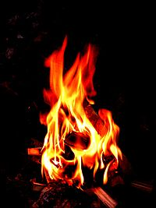
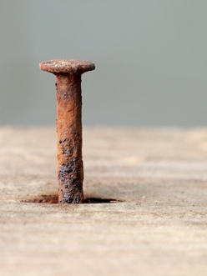
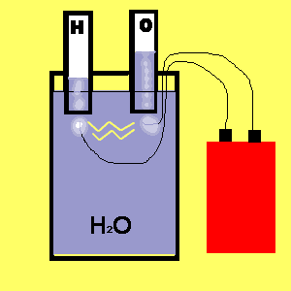
תהליכים כימיים (תגובות כימיות)

Slide 2
חזרה: שינוי כימי ושינוי פיסיקלי
שינוי כימי בחומר- שינוי הגורם לשינוי בתכונות החומרים ויצירת חומר (או חומרים) השונים מחומרי המוצא (חומרים חדשים עם תכונות חדשות).
למשל: שריפה, פירוק סוכר, התרכבות תרכובת וכו'..
שינוי פיסיקלי- שינוי בחומר שאינו גורם לשינוי בתכונות החומר, החומר שומר על תכונותיו המקוריות. למשל שינוי מצב צבירה, המסה מלח בישול במים, גריסת פלפל, מתיחת גומי, הפרדת תערובות.
.

Slide 3
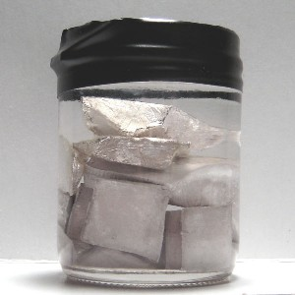
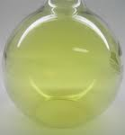
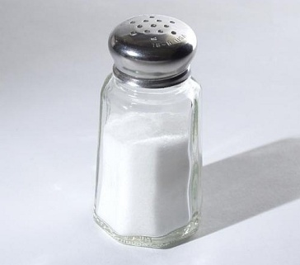
בתהליך כימי חומרים הופכים לחומרים אחרים
+
נתרן
כלור
מלח בישול
אילו תהליכים כימיים למדנו כאשר דברנו על תרכובות?

Slide 4
פירוק והתרכבות
פירוק
(פירוק סוכר, אלקטרוליזה..)
יסודות
תרכובות
התרכבות
בתהליכים אלו (פירוק והתרכבות)
השתנו חומרי המוצא והפכו לחומרים אחרים
בשפה הכימית-
תהליך יצירה או פירוק חומרים נקרא תגובה כימית
חומרי המוצא= מגיבים
החומרים הנוצרים= תוצרים
Notes:
מזכירה את הניסוי של הרעל של הדוכסית
מסבירה ששינוי כימי מתבצע כאשר חומרים מסוימים הפכו לחומר אחר
למשל:
שריפת גז הבישול
שינוי צבע של התה כאשר מוסיפים לימון
ניקוי האבן בקומקום חשמלי ע"י חומרים מיועדים לכך
עיכול החומר בקיבה שלנו

Slide 5
בכל תגובה יש להבחין בין תוצרים למגיבים. תוצרים → מגיבים
בתגובות מתפרקים קשרים כימיים ונוצרים קשרים כימיים חדשים
בתגובות כימיות נוצרים חומרים חדשים (תוצרים) בעלי תכונות שונות מתכונות המגיבים.
דוגמאות:
1. התרכבות יסודות אחדים ליצירת תרכובת
A + B AB
מגיבים
2. פירוק תרכובת ליסודותיה
AB A + B
3. פירוק תרכובת לתרכובת פשוטה יותר
ABC AB + C
תוצרים
מגיבים
תוצרים
מגיבים
תוצרים

Slide 6
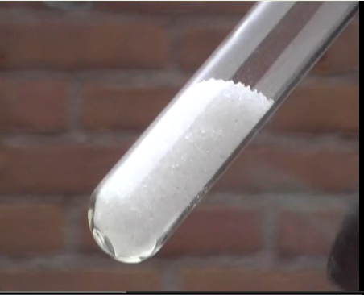
תגובת פירוק
בפעולת הפירוק מפרקים חומר אחד ומקבלים חומרים אחרים שונים בתכונותיהם
נזכרים- פירוק סוכר
מגיב
תוצר
תוצר
חימום
מים
פחמן
סוכר
תרכובת

Slide 7
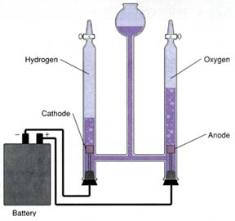
האם אפשר לפרק את המים?
בספר עמ' 182
התשובה היא כן
השאלה היא איך?
התשובה היא בעזרת החשמל.
תהליך פירוק המים בעזרת החשמל נקרא אלקטרוליזה
http://davidson.weizmann.ac.il/online/maagarmada/chemistry/%D7%90%D7%9C%D7%A7%D7%98%D7%A8%D7%95%D7%9C%D7%99%D7%96%D7%94-%D7%A9%D7%9C-%D7%9E%D7%99%D7%9D
צפה בסרטון –פירוק מים על ידי זרם חשמלי
רשום במחברת את מהלך הניסוי ותוצאותיו.
כיצד לדעתך ניתן לזהות אילו גזים נוצרים בעת הפירוק?
Notes:
ביוונית אלקטרו= חשמל, ליזיס= פירוק
אלקטרוליזה של המים- סיכום. 1. כאשר מערבבים מם עם מעט חומצה המשמשת כזרז גורמת החומצה להפרדה ראשונית של יון מימן שכרגע הוא יון שלישי- זאת לפני סגירת מעגל חשמלי. 2. מכניסים אלקטרודות המחוברות למבחנות הפוכות עם מים וזרז וסוגרים מעגל חשמלי. 3. בעקבות מעבר של זרם חשמלי המימן שבקבוצת מתנתק מהחמצן, נשבר הקשר הכימי בניהם ועכשיו יוני החמצן השליליים נמשכים אל האלקטרודה החיובית המנוגדת להם במטענה ושם הם הופכים ליסוד חמצן –גז הנאסף במבחנה. יוני המימן החיוביים נמשכים לאלקטרודה שלילית והופכים שם ליסוד מימן- גז הנאסף במבחנה. 4. זיהוי גזים: חמצן- קיסם עומם נידלק. מימן- קיסם דולק משמיע קול נפץ

Slide 8
השלם את התרשים:
פחמן
מימן
סוכר
יסוד
פירוק על ידי_____
חימום
יסוד
פירוק על ידי_____
מים
אלקטרוליזה
תרכובת
חמצן
תרכובת
יסוד

Slide 9
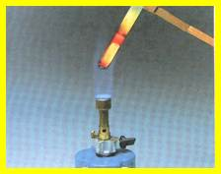
תגובת התרכבות
מאילו יסודות לדעתך נפיק נחושת גופרית?
(עמ' 190)
http://www.youtube.com/watch?v=o7IfMtpVsAI
מטרה:
לבדוק האם תכונות התרכובת שונות מתכונות היסודות שיצרו אותה
השלם במחברת את שלבי דו"ח הניסוי :
השערה, מהלך ניסוי, כלים וחומרים, תוצאות ומסקנות
בדיקת תכונות הגופרית והנחושת.
והשלמת 2 העמודות הראשונות בטבלה.
התכונות | נחושת (מגיב) | גופרית (מגיב) | נחושת גופרית (תוצר)
מה צבעו?
האם ניתן לכופף אותו?
האם ניתן לפורר ביד?
הוספה למבחנה כפית גופרית ופס נחושת וחימום.
המתן לקירור ורשום בטבלה את תכונות החומר החדש.
Notes:
האם החומר שקיבלתם הוא נחושת? האם הוא גופרית? מעין אנחנו יודעים זאת?

Slide 10
השלימו במחברת את שלבי דו"ח הניסוי :
מטרה: לבדוק האם תכונות התרכובת שונות מתכונות היסודות שיצרו אותה
השערה:
מהלך הניסוי:
תוצאות:
מסקנות:

Slide 11
האם החומר שקיבלתם הוא נחושת?
האם הוא גופרית?
כיצד אנו יודעים זאת?
השלימו את העמודה השלישית בטבלה ואת התרשים למטה.
מגיב
מגיב
תוצר
חימום
מסקנה: תכונות התרכובת שונות לגמרי מהתכונות של היסודות שמהם היא מורכבת.
לבית - עמוד 201 סעיף ג'

Slide 12
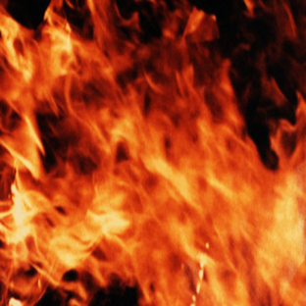
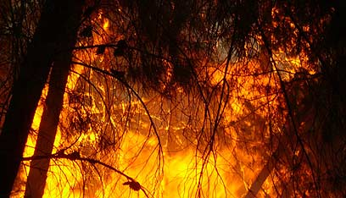
תגובת שריפה\בעירה
חום
חמצן
חומר בעירה
מהי בעירה?
תהליך כימי שבו מתרכב החומר הבוער עם חמצן. הבעירה מלווה בפליטת חום
האם רק עצים, קרשים וניירות בוערים?
האם מתכת יכולה לבעור?
Notes:
בחיי היום יום אנו משתמשים בתהליכי שריפה רבים,
בדר"כ כשמדברים על שריפה מתכוונים לשריפה בשדה קוצים או לשרפת קרשים וניירות במדורה.
כל אלו הם תהליכי בעירה .
אך לא רק קרשים, צמחים וניירות בוערים אלא גם מתכות

Slide 13
תרכובת מגנזיום חמצני.
http://www.youtube.com/watch?feature=player_embedded&v=y666h0xuVVI
מגיבים:
תהליך הרכבה:
תוצרים:
מגנזיום + חמצן
חימום.
תרכובת מגנזיום חמצני.
התרכובת מגנזיום חמצני התקבלה משרפת מגנזיום בנוכחות חמצן.
שריפה

Slide 14
תרכובת ברזל חמצני – חלודה.
יצירת ברזל חמצני/ חלודה
מגיבים:
תוצרים:
ברזל + חמצן.
ברזל חמצני / חלודה
התרכובת ברזל חמצני / חלודה מתקבלת מהתרכבות ברזל וחמצן בנוכחות מים.
שריפה

Slide 15
תרכובת ברזל חמצני
סרטון : שריפת צמר ברזל בחמצן.
מגיבים:
תהליך הרכבה:
תוצרים:
צמר ברזל + חמצן.
חימום.
תרכובת ברזל חמצני.
התרכובת ברזל חמצני התקבלה משרפת ברזל בנוכחות חמצן
שריפה
לבית- עמוד 231 שאלות א' , ב', ג'
עמוד 242 שאלה ג', ו'

Slide 16
תחמוצת
תחמוצת
חמצן
+
יסוד
תחמוצת מתכתית –
בתהליך בעירה בו יסוד מתכתי מתרכב עם חמצן מתקבלת תחמוצת מתכתית.

Slide 17
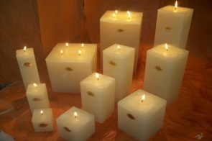
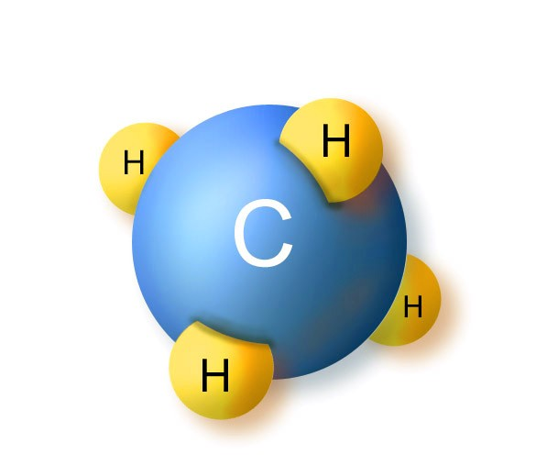
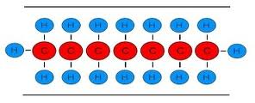
תוצרי בעירה של חומרי דלק פחמימניים
גז בישול, נפט, בנזין, שעוות פרפין הם תערובות של מספר תרכובות פחמימניות
מהו פחמימן ?
בתרכובת פחמימנית המולקולה בנויה מאטומים של פחמן ומימן בלבד.
מתאן- גז דליק

Slide 18
תוצרי בעירה של חומרי דלק פחמימניים
במסגרת תהליך השריפה מתקשר החמצן שבאוויר עם אטומי הפחמן והמימן, שמהם מורכב הדלק.
מימן
חמצן
מים
רשום בכל התגובות מהם התוצרים ומהם המגיבים
פחמן
חמצן
פחמן דו חמצני
התרכבות הפחמן והמימן עם חמצן מלווה בשחרור אנרגית חום ואור
ניתן לרשום כתגובה כוללת:
פחמן דו חמצני
מים
חום ואור
פחמימן
חמצן

Slide 19
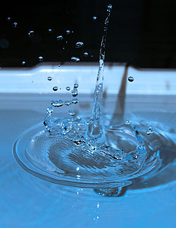
זיהוי תוצרי בעירה של פחמימן
כיצד ניתן לזהות את תוצרי הבעירה של פחמימן : מים ופחמן דו חמצני?
אינדיקאטור נייר קובלט כלורי משנה צבעו מכחול לורוד בנוכחות מים
אינדיקאטור נייר קובלט כלורי משנה צבעו מכחול לורוד בנוכחות מים
פחמן דו חמצני במגע עם מי סיד צלולים מתקבלת תמיסה עכורה
ניסוי (עמוד 234-235)
1. הדלקת שני נרות וכיסוי נר אחד בכוס זכוכית
2. כאשר מופיעים אדים על גבי הכוס מרחיקים את הכוס ומכבים את הנר
בדיקת הנוזל המופיע בעזרת נייר קובלט כלורי
רשום תוצאות במחברת
3. הוספת מי סיד לצלחת פטרי שמתחת לנר והדלקת הנרות וכיסוי נר בכוס (המתן מספר דקות)
רשום תוצאות במחברת
Notes:
ענה במחברת על כל השאלות בסעיפים ד', ה' בעמוד 235

Slide 20
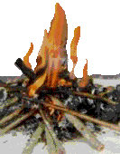
בעירה שלמה ובעירה חלקית
במסגרת תהליך הבעירה מתקשר החמצן שבאוויר עם אטומי הפחמן והמימן, שמהם מורכב הדלק.
אם כמות החמצן מספיקה – תהליך הבעירה שלם.
כלומר כל אטומי המימן והפחמן שבדלק התקשרו עם אטומי החמצן שבאוויר.
השאיפה היא,
שכל תהליך בעירה יהיה שלם.
Notes:
שאל אותם מדוע אנו שואפים שכל תהליך שריפה יהיה שלם.

Slide 21
דוגמאות לבעירה מלאה/שלמה:
א. הבעירה המלאה של הפחמימן מתאן CH_{4(g)}:
חום ואור CH_{4(g)} + 2O_{2(g)} ---------> CO_{2(g)}+ 2H₂O_{(g)} +
ב. הבעירה המלאה של הפחמימן פרופאן (מרכיב עיקרי בגז בישול) C₃H_{8(g)}:
חום ואור +
ג. בעירה של גלוקוז− נשימה תאית:
---------> 6H₂O_{(l)} + 6CO_{2(g)} +energy _{(g )} C₆H₁₂O_{6(s)} + 6O₂

Slide 22
כאשר אין מספיק חמצן תהליך הבעירה אינו מושלם – לא כל אטומי הפחמן והמימן מצאו אטומי חמצן שאליהם יוכלו להתחבר.
התוצאה נוצרים חומרים כימיים נוספים, ביניהם גזים רעילים.
תהליך זה נקרא: תהליך בעירה חלקית.
חלק מן התוצרים מסוגל להמשיך ולהתרכב עם חמצן

Slide 23
דוגמה- בעירה חלקית של פרופאן :
C₃H₈(g) +3.5O₂(g) → 3CO(g) +4H₂O(g)
C₃H₈(g) +2O₂(g) → 3C(s) +4H₂O(g)
- חלק מהתוצרים מסוגל להמשיך ולהתרכב עם
חמצן ליצירת פחמן דו חמצני.

Slide 24
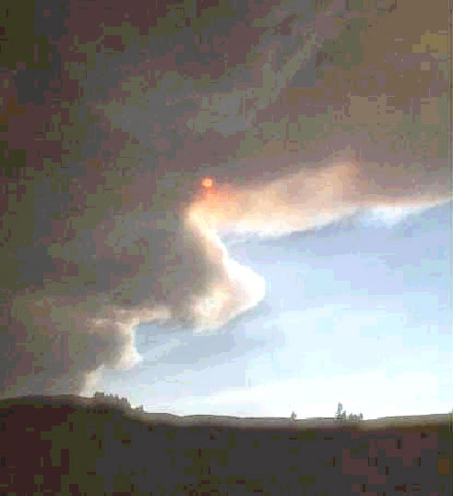
בתמונה שלפניכם רואים שריפה.
מה דעתכם האם זו:
בעירה מושלמת?
בעירה חלקית?

Slide 25
תשובה
בעירה זו היא בעירה חלקית.
איך יודעים?
יש עשן!!
מהו העשן? הוא תוצר לוואי של תהליך הבעירה.
מסקנה: לא היה מספיק חמצן עבור כל אטומי הפחמן והמימן ולכן לא כולם התרכבו.
האטומים החופשיים יצרו תרכובות נוספות עם החמצן וכך נוצר העשן.

Slide 26
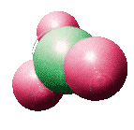
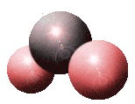
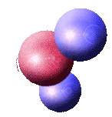
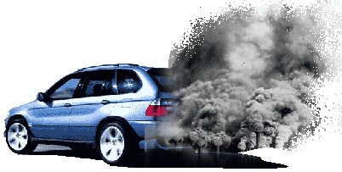
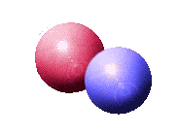
בפועל, אין בטבע תהליך בעירה מושלם!!
NO_{x}
המסקנה:
המסקנה: לתהליך הבעירה תמיד יש תוצרים נוספים מלבד מים ופחמן דו-חמצני.
NO_{x}
CO
H₂O
C
CO₂
CO
C
CO₂
H₂O
H₂O
CO
C
CO
NO_{x}
C

Slide 27
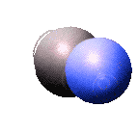
גזי הפליטה הנוצרים בעקבות תהליך
השריפה החלקית, פרט למים H₂O
ופחמן דו-חמצני CO₂ הם:
HC
דלק בלתי שרוף – כלומר אטומים של פחמן
ומימן – סימנם הכימי H C.
למעשה, מדובר בדלק שלא השתתף
בתהליך השריפה.
פחמן חד-חמצני – גז רעיל ביותר –
סימנו הכימי – CO.
הוא נוצר כתוצאה מחוסר חמצן בתהליך השריפה.
דלק בלתי שרוף
פחמן חד-חמצני
CO

Slide 28
עמוד 236 בספר
ניסוי: בעירה חלקית ובעירה שלמה
מהלך הניסוי:
1.הדלקת מבער גז והחזקת לוח זכוכית מעל הלהבה, צפייה בתוצאות.
2. סגירת פתח האוויר שבבסיס המעבר כך שיישאר מעבר צר לאוויר וצפייה בתוצאות
מבער עם פתחי אוויר פתוחים:
חמצן בכמות רבה
מים
אור כחלחל
גז בישול
פחמן דו חמצני
מבער עם פתחי אוויר סגורים:
חמצן בכמות מועטה
מים
גז בישול
פחמן דו חמצני
פחמן מוצק (פיח)
אור צהבהב
מה ההבדל בין שתי הבערות-
זו שהתרחשה עם פתחי אוויר פתוחים וזו עם מבער עם פתחי אוויר סגורים?

Slide 29
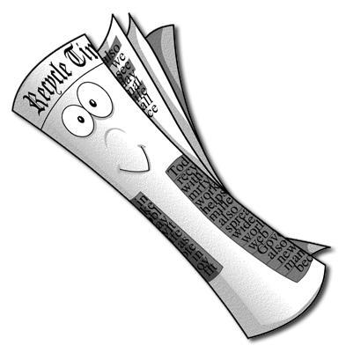
3 נפגעים קל מהרעלה, בעקבות הפעלת תנור נפט ללא אוורור
יום שני, 7 בפברואר 2005, 21:17 מאת: מערכת וואלה!
שלושה בני אדם נפגעו היום קל מהרעלת פחמן חד חמצני,
כתוצאה מהפעלת תנור נפט בחדר ללא אוורור. בגלי צה"ל דווח, כי הנפגעים
פונו לבית החולים הדסה עין כרם בירושלים. במד"א מזהירים את הציבור
משימוש בתנורי נפט ללא אוורור לנוכח ריבוי מקרים של הרעלה.

Slide 30
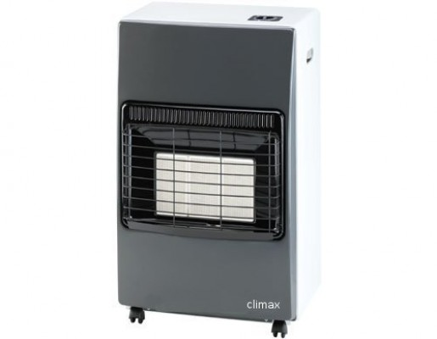
כיצד תנורים השורפים דלקים (עץ, נפט, גז וכו') יכולים לגרום לכך שאנשים יפגעו מהרעלת גז?
כתוצאה מכך שהבעירה מתקיימת בחדר סגור ללא
אספקת חמצן מבחוץ, עלולה להתרחש בעירה חלקית, כך שריכוז הפחמן החד חמצני, שהינו גז רעיל, עולה בחדר.

Slide 31
שאלה:
כאשר תהליך השריפה מושלם –
יש לו רק שני תוצרים:
פחמן דו-חמצני – סימנו הכימי CO₂.
מים – הסימן הכימי H₂0.
לתהליך בעירה שלמה – אין תוצרי לוואי נוספים.
מדוע?
CO₂
H₂O

Slide 32
הסיבה לכך -
היו מספיק אטומי חמצן על מנת שיוכלו להתקשר עם כל אטומי הפחמן וכל אטומי המימן שבדלק.
כאשר מתרחש תהליך שריפה מושלם – כל אטומי הפחמן והמימן שהרכיבו את הדלק התחברו כבר לאטומי החמצן שבאוויר.
לא נותרו אטומים הפנויים להתחברות נוספת ולכן לא יכולים להיווצר חומרים כימיים נוספים.

Slide 33
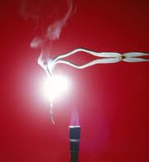
זיהוי תהליך כימי

Slide 34
נזכרים בהגדרה – מהי תגובה כימית ?
תגובה כימית היא תהליך שבו חומר אחד או יותר הופכים לחומר או חומרים אחרים.
בעקבות התגובה נוצרים חומרים חדשים בעלי תכונות חדשות.
החומרים המקוריים נקראים -> מגיבים
בעקבות התגובה כימית מקבלים -> תוצרים
רשום במחברת: סימנים חיצוניים שיכולים להעיד על התרחשותה של תגובה כימית?

Slide 35
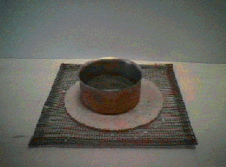
אילו סימנים חיצוניים יכולים להעיד על התרחשותה של תגובה כימית?
שינויים אנרגטיים כמו פליטת או קליטת חום, פליטת אור, יצירת זרם חשמלי

Slide 36
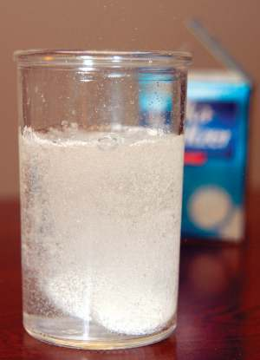
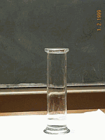
אילו סימנים חיצוניים יכולים להעיד על התרחשותה של תגובה כימית?
היווצרות גז

Slide 37
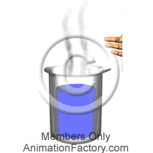
אילו סימנים חיצוניים יכולים להעיד על התרחשותה של תגובה כימית?
שינויי צבע

Slide 38
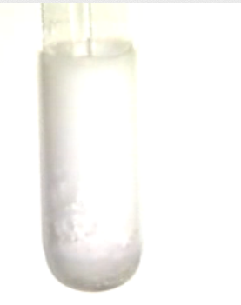
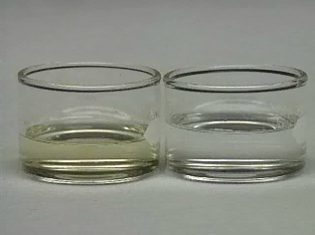
אילו סימנים חיצוניים יכולים להעיד על התרחשותה של תגובה כימית?
הופעת משקע
http://www.youtube.com/watch?v=8RmVwz2fNGc

Slide 39
דוגמאות של תגובות כימיות
שריפת גז הבישול
ניקוי האבן בקומקום חשמלי ע"י חומרים מיועדים לכך
עיכול החומר בקיבה שלנו
פירוק האוזון ע"י חומרים מתרסיסים או גז מזגנים

